Slide 1
项目一 猪场规划与建设
任务一 猪场场址选址与规划布局

Slide 2
一、猪场场址的选择
（一）地形地势
1.地形
开阔整齐，有足够面积。猪场生产区面积一般可按繁殖母猪每头45～50m²或上市商品育肥猪每头3～4m²考虑，猪场生活区、行政管理区、隔离区另行考虑，并须留有发展余地。
2.地势
地势要求较高、干燥、平坦或有缓坡（但坡度以小于25°为宜），地下水位低，排水方便，背风向阳，避开谷地和山口。

Slide 3
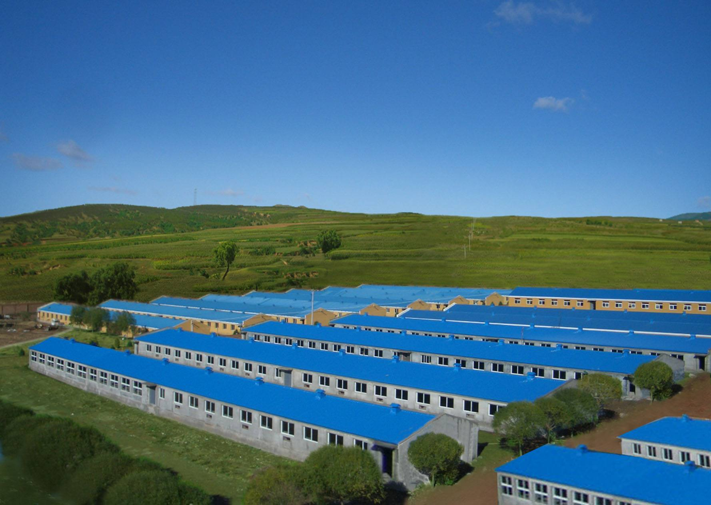
猪场整体图

Slide 4
（二）水源水质
基本要求：水量充足，水质符合卫生要求，易于净化和消毒。
水源有地面水、地下水（井水和泉水），以地下水为好。
（三）土壤条件
基本要求：透气性好，易渗水，热容量大，抗压性强，可抑制微生物、寄生虫和蚊蝇的滋生、昼夜温差小
土壤特性：最好选择砂壤土或者壤土
避免在旧猪场场址或其他畜牧场场地上重建或改建。

Slide 5
（四）交通环境条件
交通方便，有利于防疫。
距交通主干道1km以上，乡村公路0.5km以上，
居民点1km以上，距屠宰场、牲畜交易市场、畜产品加工厂或工矿企业2km以上。
（五）电力和能源的供应
考虑猪场所处位置的供电负荷，要求供电稳定
万头猪场的装机容量需要70～100千瓦左右。
配有小型发电机组，应对临时停电。

Slide 6
二、猪场规划布局
（一）主要功能区划分
1.生活区
2.生产管理区
3.生产区
4.隔离区
5.其他设施：水塔、道路 、排水、绿化
全年主风向
生活区
生产管理区
生产区
隔离区
地势走向
图 猪场总体规划示意图

Slide 7
文化娱乐场所
生活区
职工饭堂
职工宿舍
生产猪舍
隔离舍
猪场功能区划分
消毒室
生产区
兽医室
药房
值班室
饲料间
行政技术办公室
接待室
管理区
饲料加工调配车间
饲料贮存库
水电供应
杂货库
隔离猪舍
隔离区
剖解设施
粪尿处理设施

Slide 8
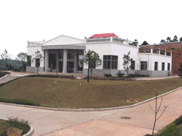
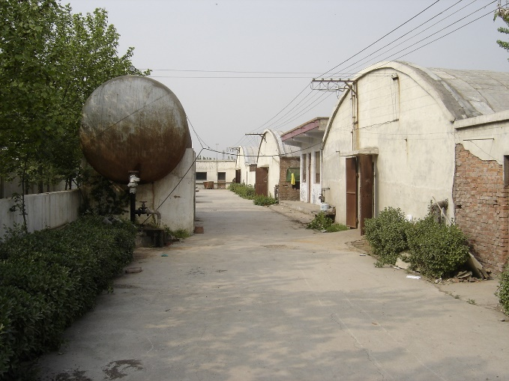
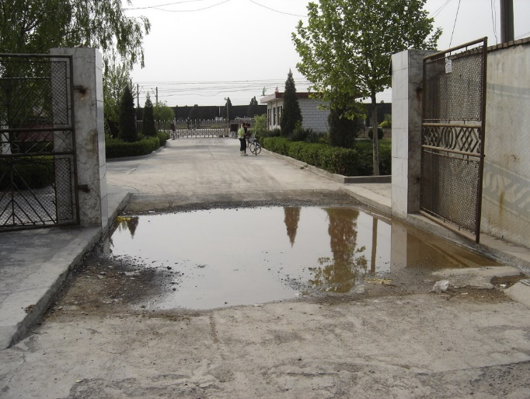
管理区
生产区
消毒池

Slide 9
1.生产区的规划
配 种 室
妊 娠 室
分 娩 室
中央通道
保 育 室
育 肥 室 Ⅰ
育 肥 室 Ⅱ
育 肥 室 Ⅲ
出猪台

Slide 10
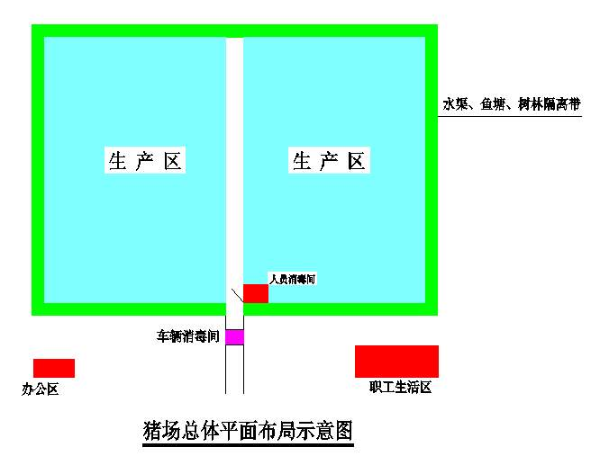
2.人员、车辆的隔离、消毒布局

Slide 11
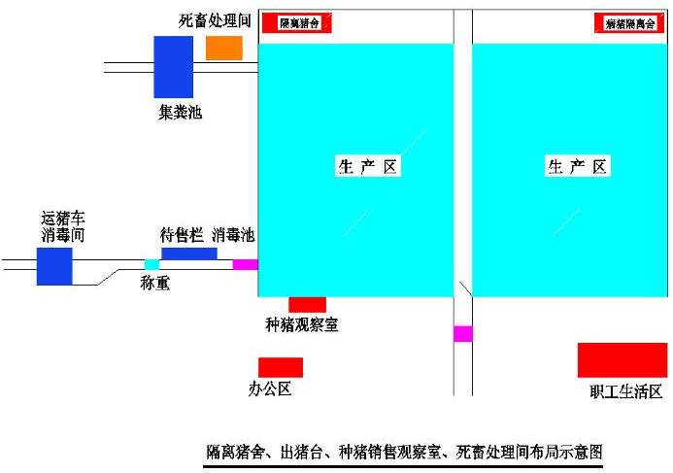
4.隔离区
病猪隔离间及粪便堆存处。这些建筑物应远离生产区，设在下风向、地势较低的地方
猪场的隔离处理布置示意图

Slide 12
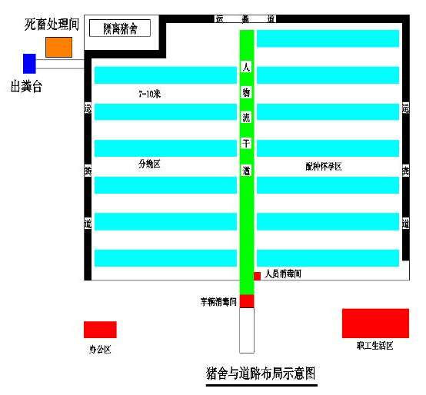
5.场内道路和出粪台布局

Slide 13
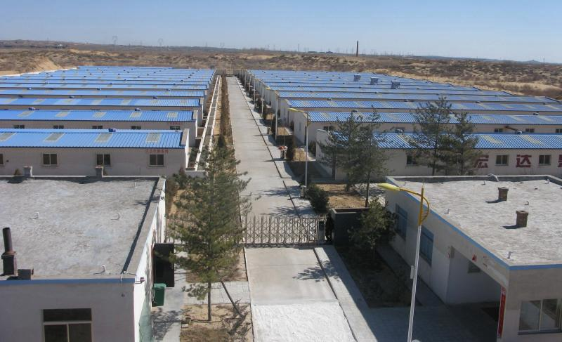
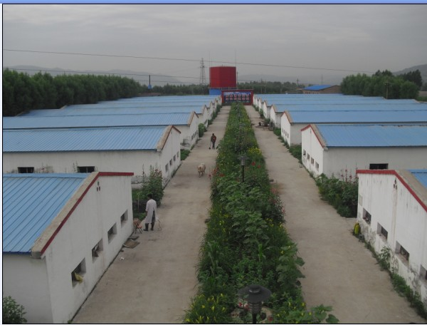
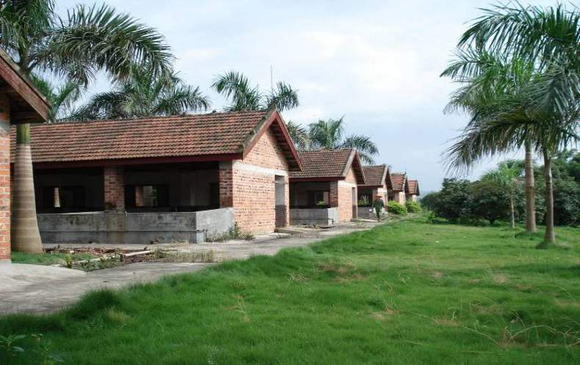
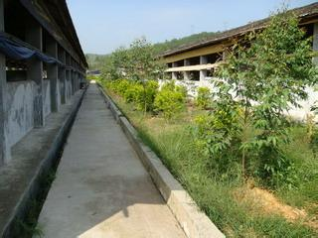
6.猪场道路和绿化

